Slide 1
Слободен – Open Source софтвер за развој на ГИС

Slide 2
Содржина
Open Source ГИС
OSGEO
Django/GeoDjango
Realtor

Slide 3
Open Source ГИС – Зошто?
Feature-rich – блиски до проприетарните решенија
Слободни (libre и пермисивни) лиценци – бесплатно
Бесплатна (но и премиум) поддршка
Огромна заедница која сака да помогне – форуми, IRC канали, мејлинг листи

Slide 4
OSGEO
Непрофитна НВО за поддршка на колаборативниот развиток на open-source ГИС
Формирана во Фебруари 2006
Пружи финансиска, организациска и легална поддршка на проектите под нејзин кров.

Slide 5
OSGEO
Поставува стандарди за формати на податоци
Комуникација меѓу апликации и интерфејси
Централен hub на OS ГИС проектите - http://www.osgeo.org/

Slide 6
OSGEO – поважни проекти
PostGIS, Spatialite, PgRouting
Qgis, GRASS
OpenLayers, OpenStreetMaps
GDAL/OGR, GEOS, PROJ4

Slide 7
Django/GeoDjango
Python базирана web библиотека за перфекционисти со крајни рокови
Full stack – ORM, Router, Templating, Caching, Authentication and authorization
Автоматски админ интерфејс
Одлична документација и заедница

Slide 8
Django/GeoDjango
GeoDjango – библиотека во django.contrib за развивање ГИС
Врапер околу GDAL/OGR, GEOS
Преку Django ORM, апстракција на ГИС база
Приказ на податоци на мапи – OSM, OpenLayers, Gmaps...

Slide 9
Django/GeoDjango
Апстракција на геометристи ентитети, предикати и операции
GeometryField, (point, line, polygon...)
Формати за запишување – WKB, WKT, KML ESRI/SHP
Геопросторни прашања
  Bbcontains, bboverlaps, contained, coveredby, covers, within, distance...

Slide 10
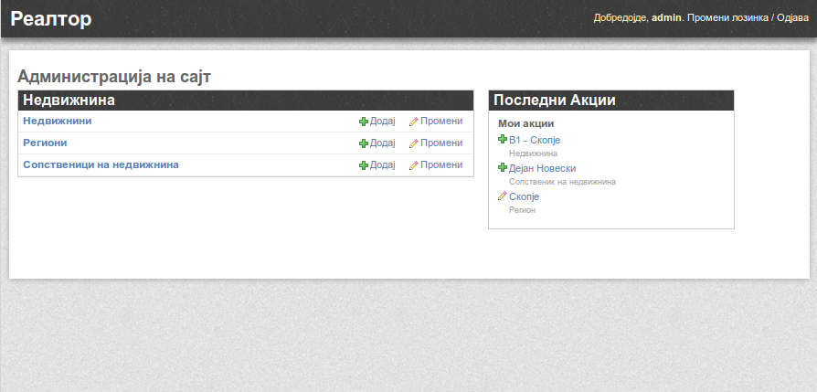
Realtor
Web-базиран ГИС за менаџмент на недвижнини
Напишан со помош на GeoDjango/Django

Slide 11
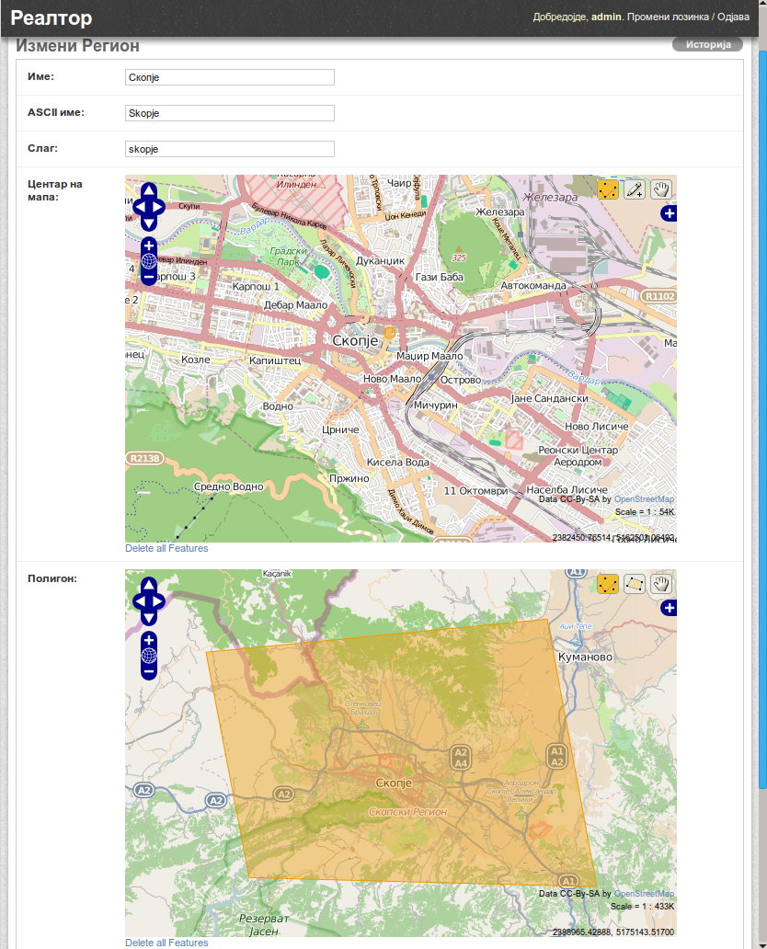
Realtor - Региони
Се цртаат на мапа
(OSM/OpenLayers)
Име, популација,
полигон...
За полесно
пребарување
по регион.

Slide 12
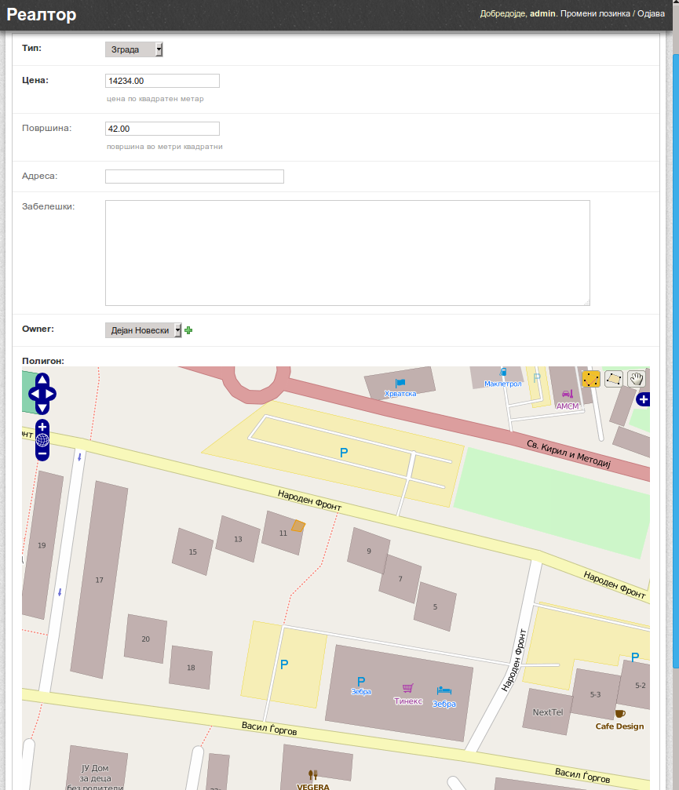
Realtor - Недвижнини
Се цртаат на мапа
Тип, регион,
полигон, површина
цена, сопственик
Филтрирање по
сите полиња при
листање

Slide 13
Realtor - Недвижнини
Валидација на регион со просторно прашање - poly__bbcontains
Пресметка на површина и цена - int(self.poly.area * math.pow(10, 6) * 12365.1613) – poly.area е површина во квадратни степени – 1 квадратен степен – 12365.1613 квадратни километри
Филтрирање по сите полиња при листање

Slide 14
Realtor - Недвижнини
Пребарување по слободен регион
  Регионот се изцртува слободно на мапа
  Се листаат сите недвижнини во тој полигон
Приказ и експорт на одбрани/филтрирани/сите недвижнини и региони на мапа

Slide 15
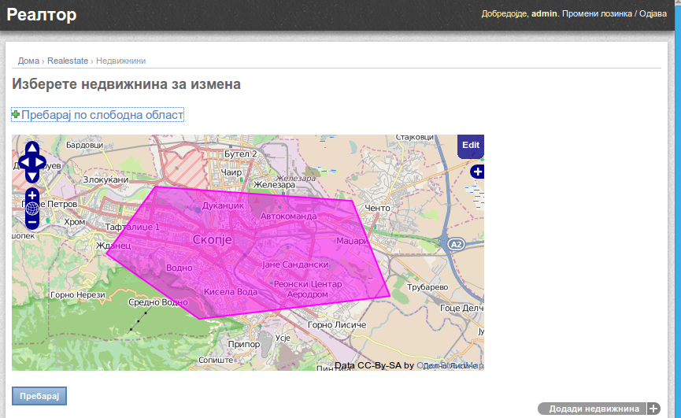
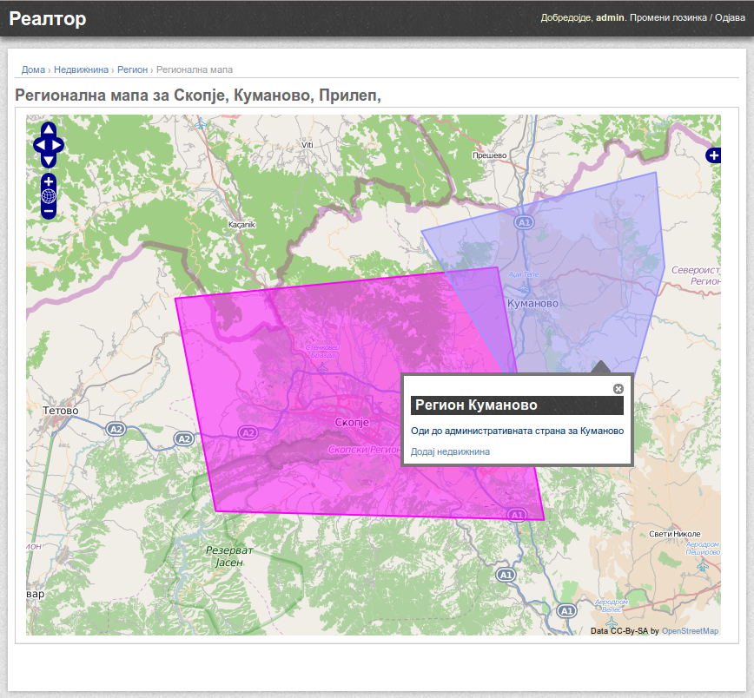
Realtor - Недвижнини

Slide 16
Realtor - Хостирање
GNU/Linux (Ubuntu server ed., Debian etc)
PostgreSQL 9.2 + PostGIS 2.1
Python 2.6+
Django
OpenLayers widget JS.
Pip, virtualenv, gunicorn, nginx...

Slide 17
Прашања?

